Slide 1
PP E010 “Formación y Capacitación de Recursos Humanos para la Salud”
Árbol del problema - MIR 2022
JULIO 15 2021
Efectos
Condiciones de vida inadecuadas
Menor productividad laboral y escolar
Condiciones de salud desmejoradas
Menores oportunidades de trabajo e ingresos
Mayor gasto en salud
Mayores tasas de morbilidad y mortalidad
Mayor tiempo de recuperación de los pacientes
Períodos de atención más tardíos
Instrumentación limitada de la política de salud
Diagnóstico impreciso sobre enfermedades actuales y emergentes
Elevadas necesidades de personal especializado en salud
Limitada toma de decisiones con base en la evidencia científica
Saturación de los servicios especializados existentes
Limitado conocimiento especializado para la atención a problemas de salud
Limitada formación de investigadores
Baja oferta de servicios especializados
Desempeño laboral inadecuado
Rezago institucional en la formación de posgrado, actualización y capacitación de recursos humanos para la salud
Problema

Slide 2
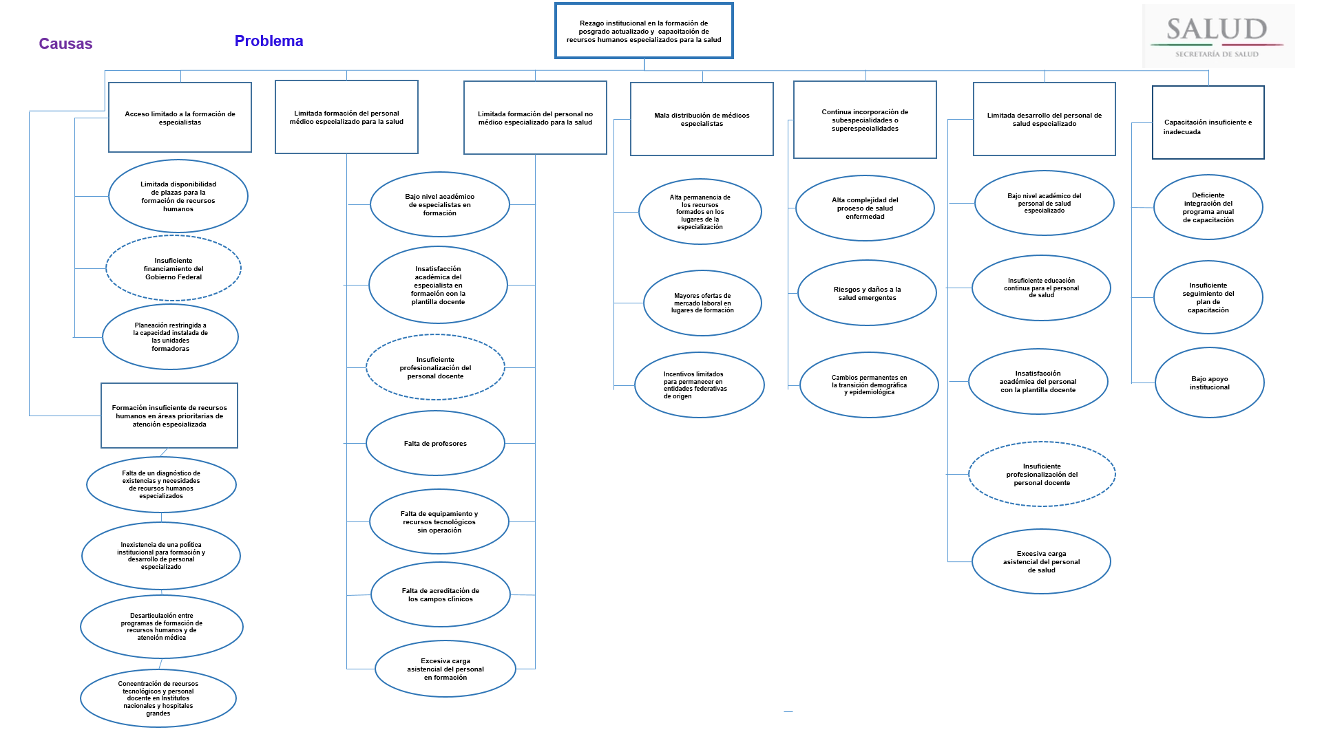
PP E010 “Formación y Capacitación de Recursos Humanos para la Salud”
Árbol del problema - MIR 2022
Problema
Rezago institucional en la formación de posgrado, actualización y capacitación de recursos humanos para la salud
Causas
Bajo nivel académico del personal de salud especializado
Deficiente integración del
Programa Anual de Capacitación
Menores ofertas de mercado laboral en lugares de formación
Insuficiente seguimiento del programa de capacitación
Bajo apoyo institucional a la capacitación
JULIO 15 2021

